Slide 1


UBND HUYỆN GIA LÂM
TRƯỜNG MẦM NON HOA SỮA
LĨNH VỰC PHÁT TRIỂN NGÔN NGỮ
HOẠT ĐỘNG LÀM QUEN VĂN HỌC
Thơ: “Rong và cá”
Lứa tuổi: Mẫu giáo bé (3-4 tuổi)

Slide 2

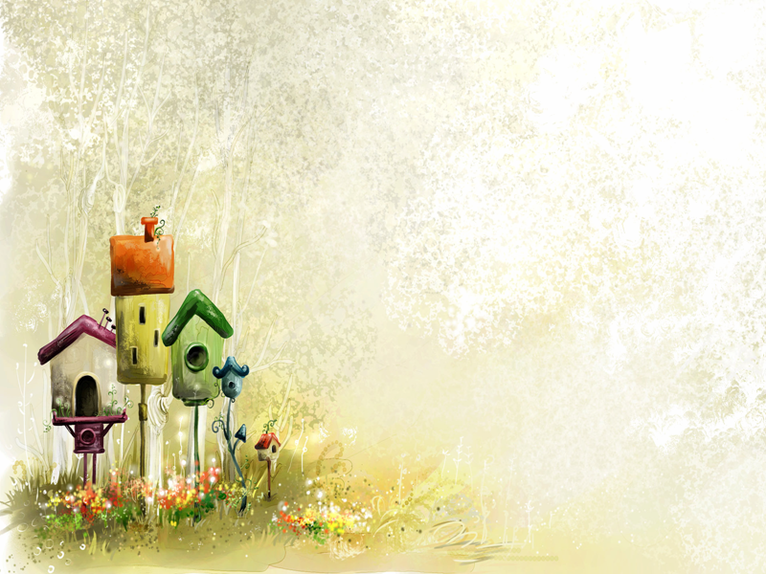
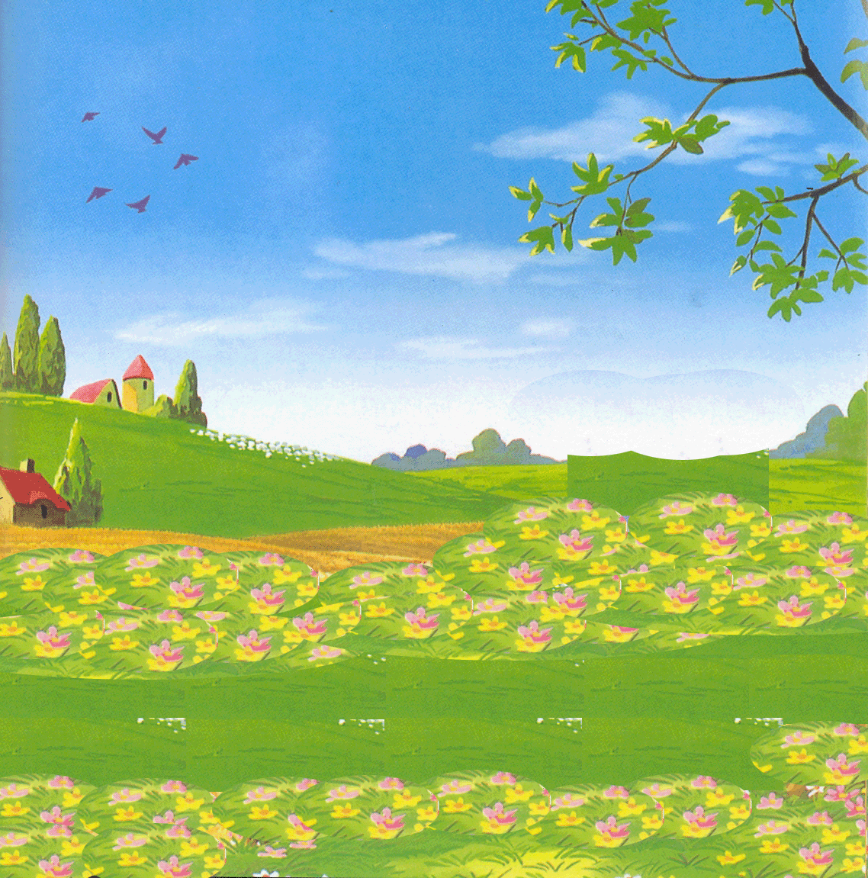


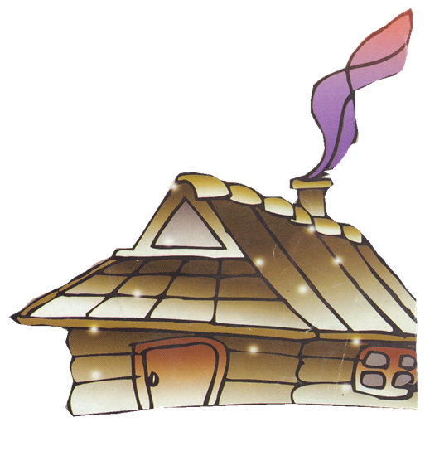


HOẠT ĐỘNG 1
GÂY HỨNG THÚ

Slide 3
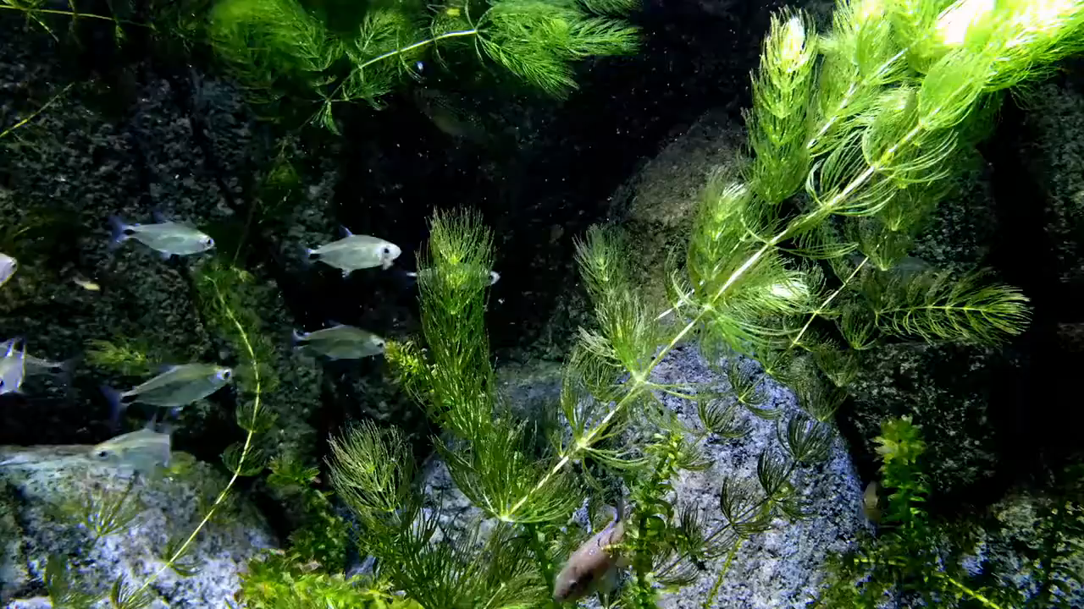
HOẠT ĐỘNG 2:
ĐỌC THƠ
RONG VÀ CÁ

Slide 4
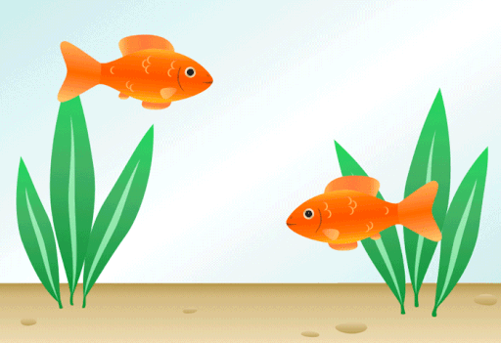
RONG VÀ CÁ
Phạm Hổ
Có cô rong xanh
Đẹp như tơ nhuộm

Slide 5
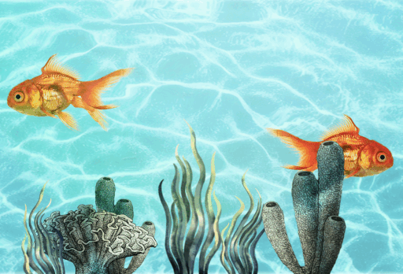
Giữa hồ nước trong
Nhẹ nhàng uốn lượn

Slide 6
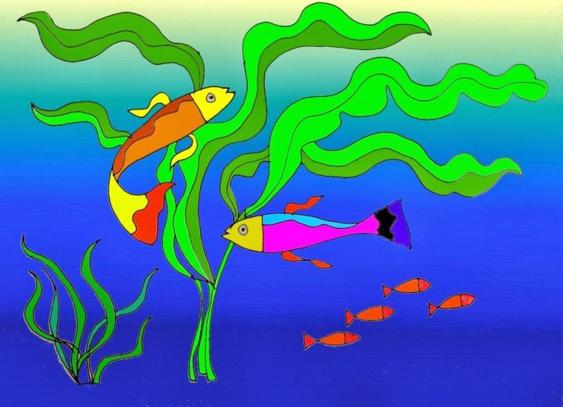


RONG VÀ CÁ
Phạm Hổ
Một đàn cá nhỏ
Đuôi đỏ lụa hồng
Quanh cô rong đẹp
Múa làm văn công

Slide 7
Cô vừa đọc cho các con nghe bài thơ gì? Do ai sáng tác?
RONG VÀ CÁ
Phạm Hổ

Slide 8



Cô rong xanh sống ở đâu?
Cô rong xanh sống trong hồ nước
Cô rong xanh đẹp như tơ nhuộm

Slide 9
Cô rong xanh đẹp như thế nào? Câu thơ nào thể hiện điều đó?
Cô rong xanh đẹp như tơ nhuộm

Slide 10
Đàn cá nhỏ sống ở đâu?

Slide 11
Đàn cá nhỏ đã làm gì bên cô rong xanh?
Một đàn cá nhỏ
Đuôi đỏ lụa hồng
Quanh cô rong đẹp
Múa làm văn công

Slide 12
*GD: Để cho các loại vật sống dưới nước luôn được khỏe mạnh các cọn không được vứt rác bừa bãi xuống ao, hồ, bể cá.
- Phải biết yêu quý các con vật.

Slide 13


Câu lạc bộ
Bé yêu thơ

Slide 14
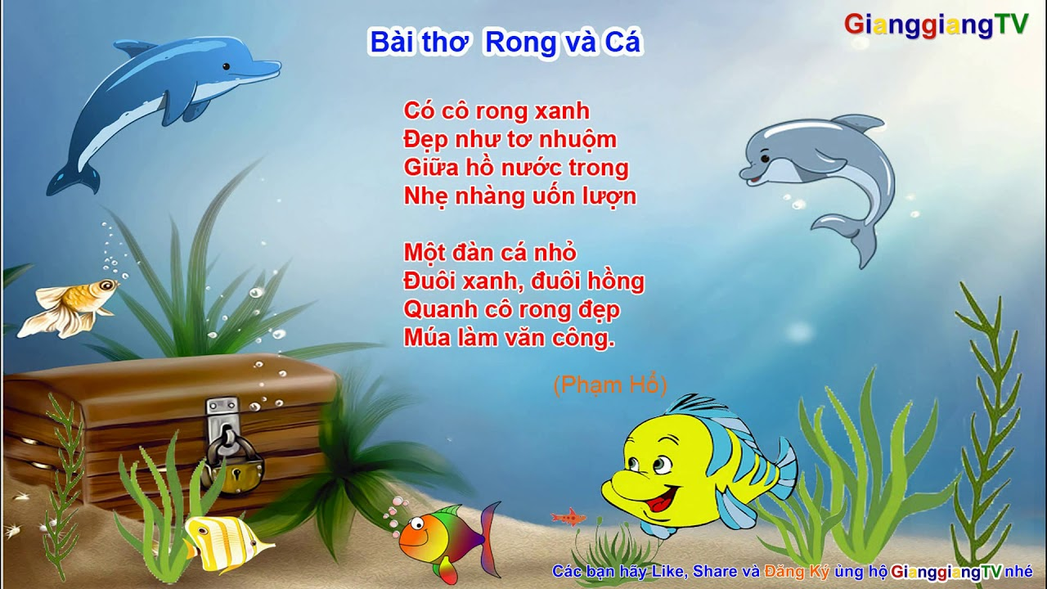

Slide 15

Kết thúc:
HÁT: "CÁ VÀNG BƠI"

Slide 16
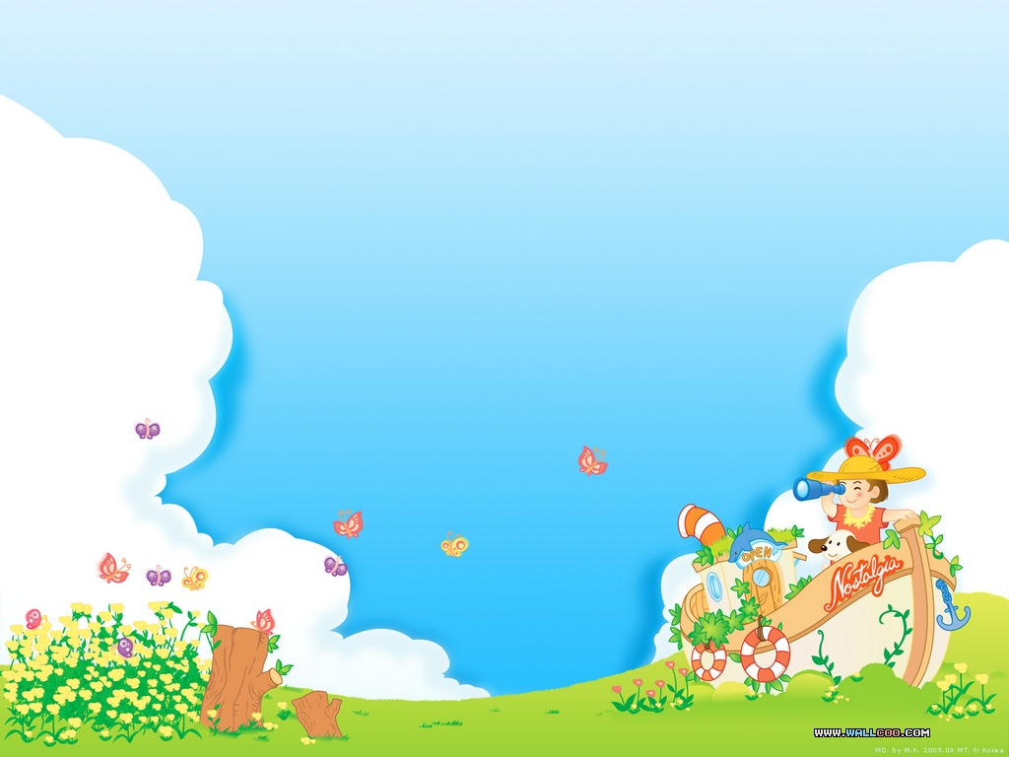


Xin chµo t¹m biÖt

